Slide 1
Нитросоединения
Лекция 9

Slide 2
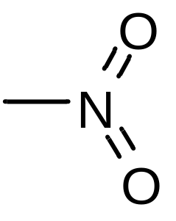
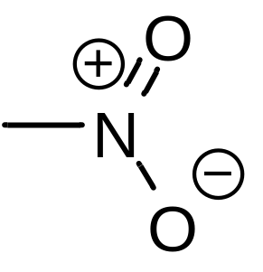
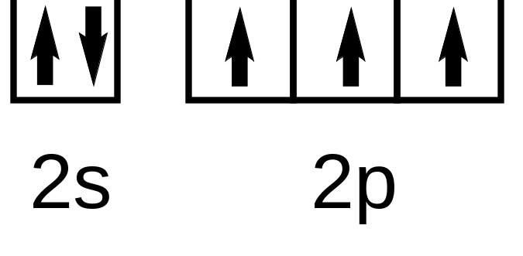
Классификация и номенклатура
Алифатические
  первичные
  вторичные
  третичные
Ароматические

Slide 3
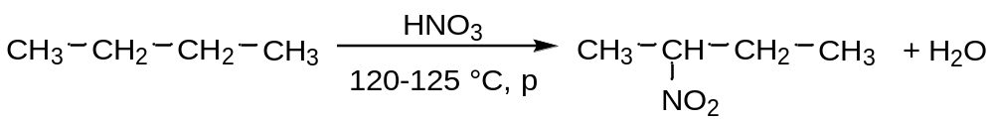
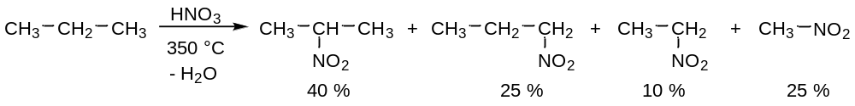
Способы получения
Нитрование алканов
Жидкофазное (разб. HNO₃, 40-50%):
Газофазное (350-500 °С):

Slide 4
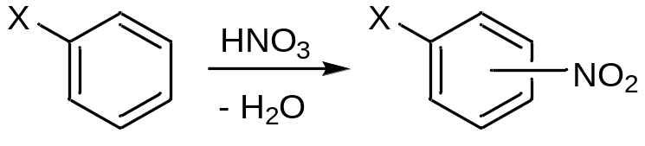
2. Нитрование ароматических соединений
Мягкие нитрующие агенты:
разбавленная HNO₃
ацетилнитрат CH₃COONO₂
смесь HNO₃ и CH₃COOH
Жесткие нитрующие агенты:
концентрированная HNO₃
смесь HNO₃ и H₂SO₄

Slide 5
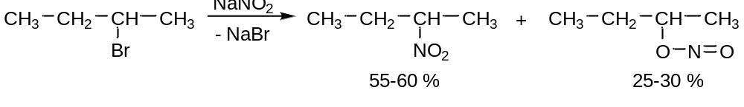
3. Нуклеофильное замещение галогена
Применяется для первичных алкилиодидов и алкилбромидов (а также бензилгалогенидов и эфиров α-галогенкарбоновых кислот
Применяется для вторичных алкилгалогенидов

Slide 6
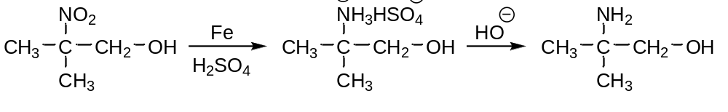
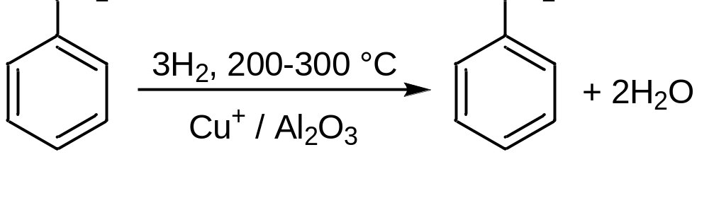
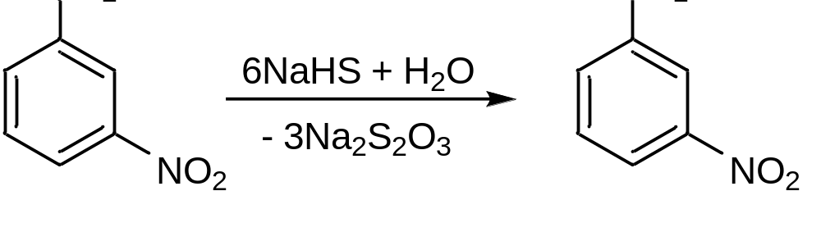
Химические свойства
1. Восстановление

Slide 7
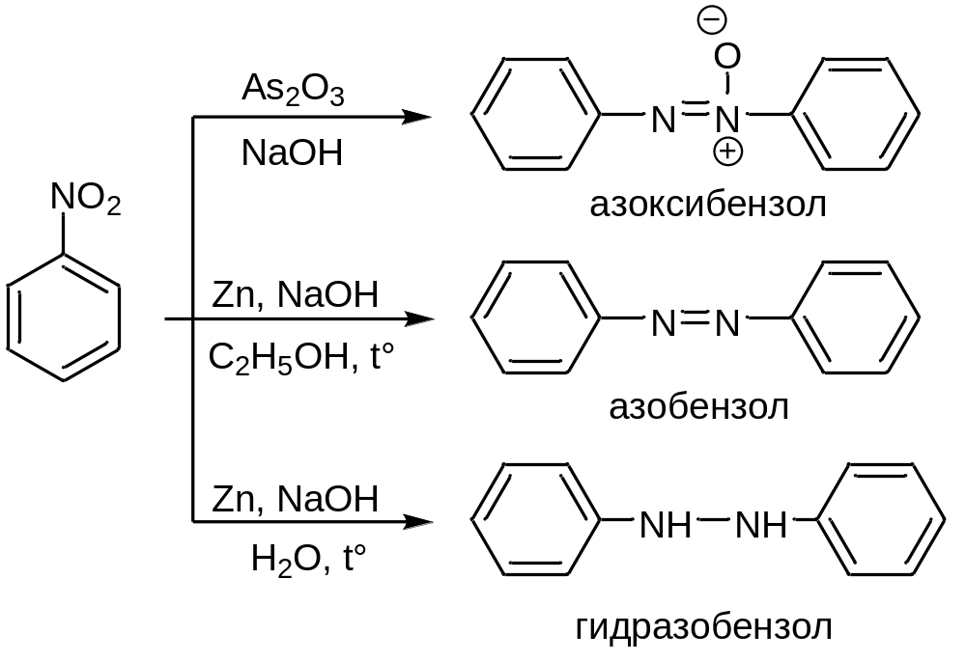
1.1 Восстановление в щелочной среде

Slide 8

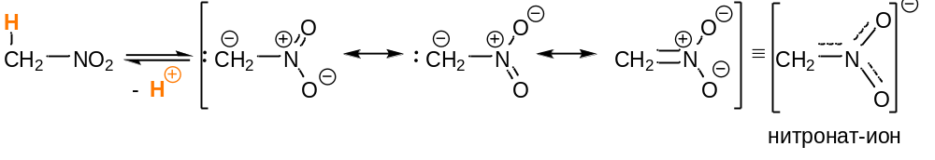
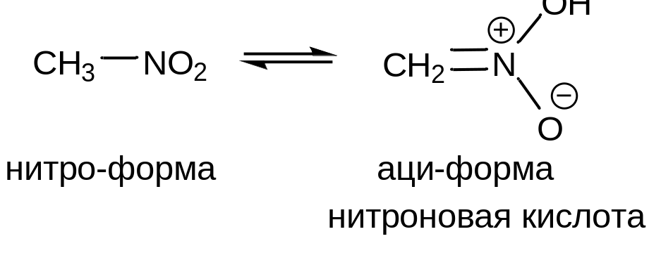
2. Кислотные свойства
Проявляются у соединений, имеющих хотя бы один атом водорода в α-положении к нитрогруппе (первичные и вторичные)
В кислой среде устанавливается таутомерное равновесие между нитро- и аци-формой

Slide 9
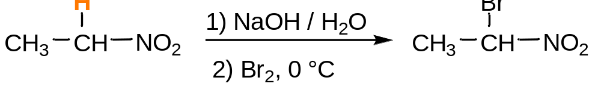
3. Галогенирование
Протекает с участием нитронат-ионов (сходство с альдегидами)

Slide 10
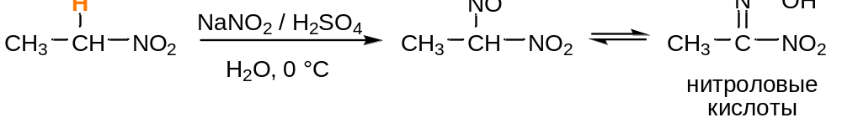
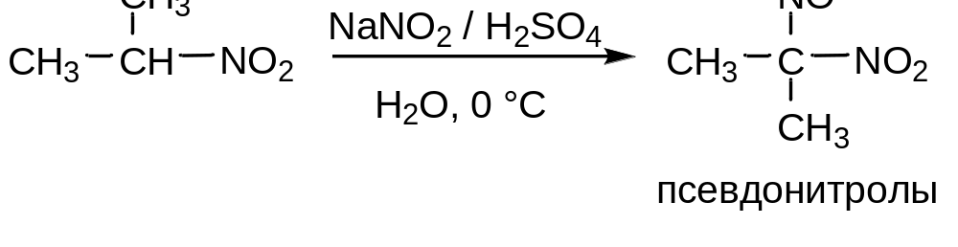
4. Нитрозирование
Протекает с участием нитронат-ионов (сходство с альдегидами)
Первичные нитросоединения дают нитроловые кислоты:
Вторичные нитросоединения образуют псевдонитролы:

Slide 11
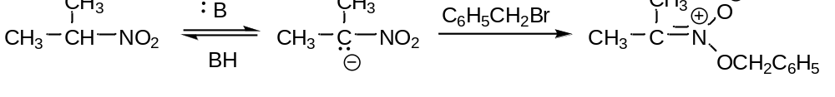
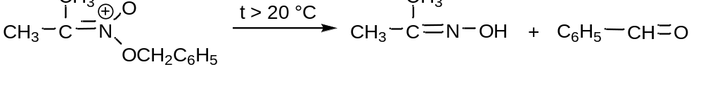
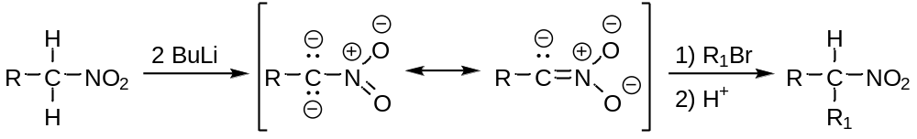
5. Алкилирование
Протекает с участием нитронат-ионов по атому кислорода (в отличии от енолят-ионов) – образуются эфиры нитроновых кислот
Нитроновые эфиры легко распадаются:
Алкилирование по атому углерода протекает, если в реакцию вступает дианион нитросоединения

Slide 12
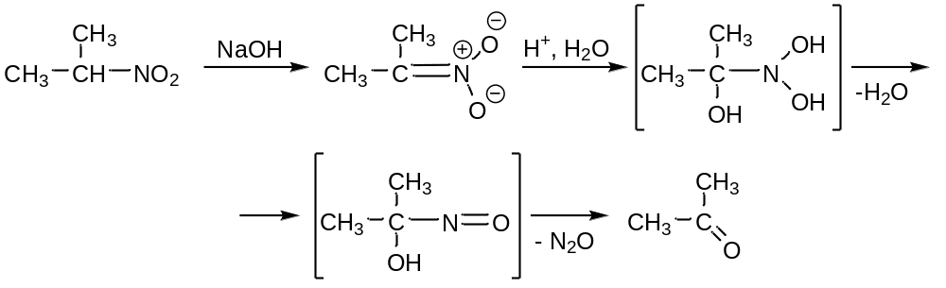
6. Реакция Нефа

Slide 13
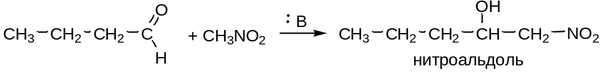
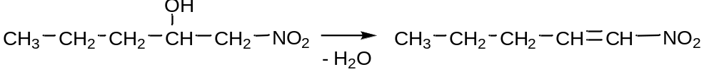
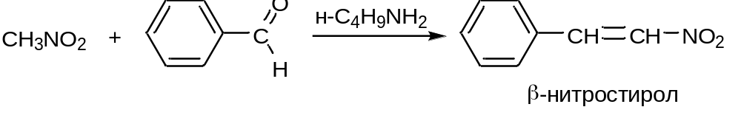
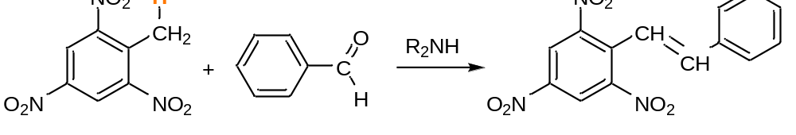
7. Реакция Анри

